Slide 1

POWER POINT
algoITso
졸작미팅 발표 자료
LG 뷰티 케어
광운대학교 컴퓨터공학과 2015722065 최진호
광운대학교 컴퓨터공학과 2015722010 최현구
광운대학교 컴퓨터공학과 2015722001 주재훈
광운대학교 컴퓨터공학과 2015722099 박동현

Slide 2
Introduction
Overall design structure
Detailed Description
POWER POINT PRESENTATION
Enjoy your stylish business and campus life with BIZCAM

Slide 3
핸드폰의 사진을 통해서
피부의 트러블 위치를 통한 건강 상태 및
주름, 모공을 집에서 간단하게
확인할 수 있는 미용 케어 어플을 만든다.
Introduction
POWER POINT PRESENTATION

Slide 4
2. Overall Design Structure
Python-Shell, Dlib, opencv를 통한
이미지 처리
Mysql을 사용한
데이터 저장
POWER POINT PRESENTATION
node.js를 통한
데이터 통신
Android Studio

Slide 5
3. Detailed Description
- 피부 트러블 위치를 통한 건강 상태 체크
건강 상태에 따라 발생하는 피부 트러블의 위치가 다른 점을 이용하여 간단하게 안 좋은 부분을 체크
얼굴 민낯으로 사진을 찍어 어플리케이션에 업로드
피부 트러블이 있는 곳을 체크
데이터베이스의 건강 상태 정보를 출력
POWER POINT PRESENTATION

Slide 6
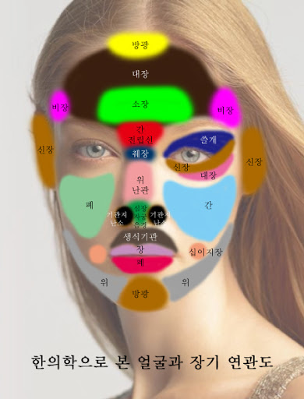
트러블 위치에 따른 원인
이마 : 심장, 소장
코: 비장, 위장
오른쪽 볼 : 대장
왼쪽 볼 : 간, 담
턱 : 자궁, 방광, 신장 등 아랫배 있는 장기에 속하는 곳
POWER POINT PRESENTATION

Slide 7
3. Detailed Description
- 피부 주름, 모공, 반점을 통한 상태 변화
모공 검출 알고리즘
2. 주름 검출 알고리즘
3. 반점 검출 알고리즘
POWER POINT PRESENTATION

Slide 8
3. Detailed Description
- 피부 반점 검출 알고리즘
원본 이미지에서 L space 추출
Bilateral filtering을 통한 잡음 제거
명암 대비를 위한 Differentiated equalization
반점 영역을 찾기 위한 Adaptive threshold
Track bar를 통한 parameter 변경
K-mean clustering 알고리즘으로 K값에 따른 검출
POWER POINT PRESENTATION

Slide 9
3. Detailed Description
- 피부 주름 검출 알고리즘
원본 이미지에서 B space(Blue space) 추출
Bilateral filtering을 통한 잡음 제거
명암 대비 영상을 얻기 위한 Histogram equalization
주름 의심 영역을 찾기 위한 Adaptive threshold
주름아 아닌 부분을 제외시키기 위한 Hough line transform
영역의 경계를 표시하기 위한 Canny edge 알고리즘
POWER POINT PRESENTATION

Slide 10
POWER POINT PRESENTATION
감사합니다!

